Slide 1






Chào mừng các em đến với
Môn Toán
Notes:
Bài giảng thiết kế bởi: Hương Thảo - tranthao121004@gmail.com

Slide 2

Bài 22: Phép trừ (có nhớ) số có hai chữ số với số có một chữ số

Slide 3


Tiết 3
Luyện tập

Slide 4


1
Đặt tính rồi tính.
63 – 8
38 – 9
40 – 2
92 – 4
63
8
38
9
40
2
92
4
–
–
–
–
55
29
38
88

Slide 5
2
Số
?
+ 4
– 5
56
?
?
a)
55
60
– 8
?
+ 38
?
27
b)
35
65

Slide 6
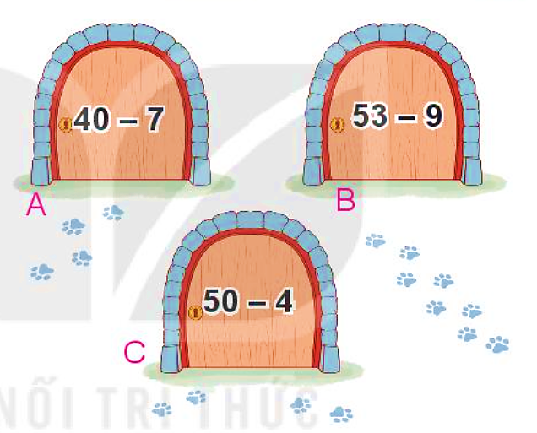

3
Con mèo nấp sau cánh cửa ghi phép tính có kết quả lớn nhất. Hỏi con mèo nấp sau cánh cửa nào?

Slide 7
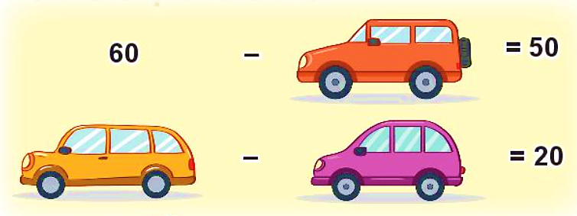
4
Ba ô tô đang che ba số là 10, 20 và 40.
Hỏi mỗi ô tô đang che số nào?
26
10
26
26
40
20

Slide 8
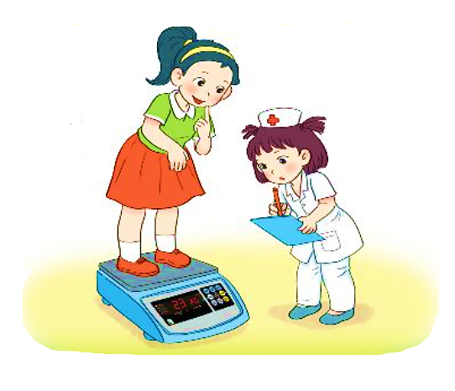
5
Mai cân nặng 23kg. Mi nhẹ hơn Mai 5kg. Hỏi Mi cân nặng bao nhiêu ki-lô-gam?
Bài giải

